Slide 1
애견 미용 예약 사이트
기획 : 이태우
제작 : 이태우

Slide 2
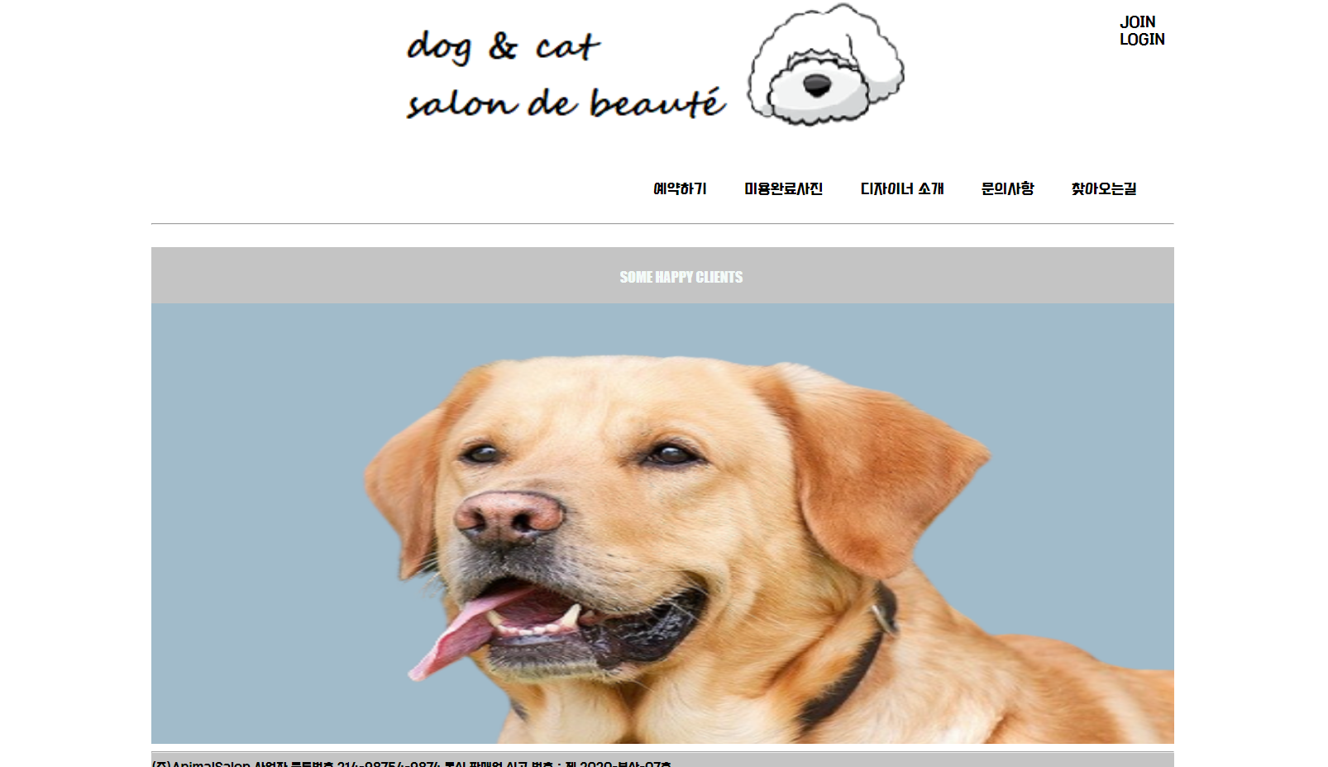
main.jsp
메인 화면
로그인
회원가입
각종 메뉴들
JS로
슬라이드쇼
구현

Slide 3
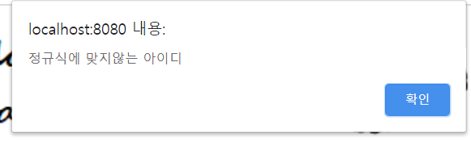
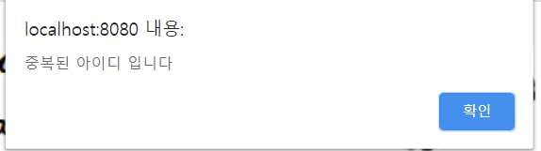
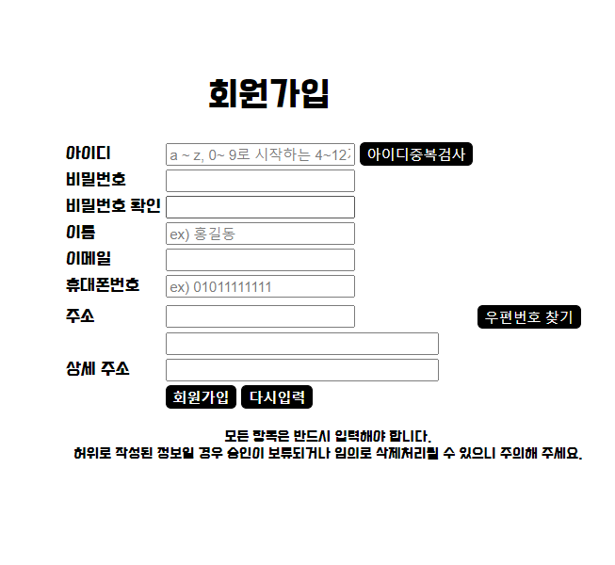
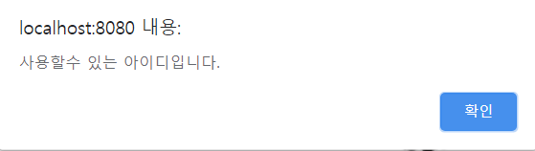
join.jsp
회원가입 화면
정규식에 맞지 않는 아이디를 입력했을 때
중복된 아이디인 경우
사용가능한
아이디인 경우
JS로 비밀번호 확인란의 값을 비교

Slide 4
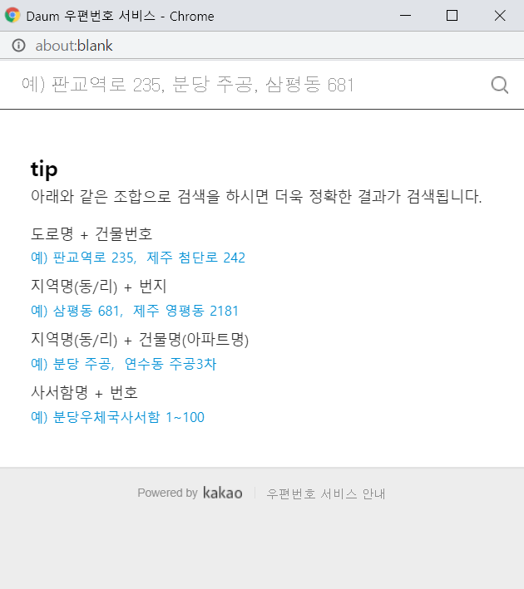
join.jsp
회원가입 화면
다음 주소 검색 API
기본적으로 모든 정보는 입력해야 하고 그렇지 않을 경우 에러 메세지 출력 올바른 정보를 입력하고 버튼 클릭 시 joinPro.jsp로 이동하여 DB에 회원 정보 INSERT 작업 수행

Slide 5
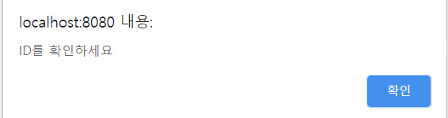
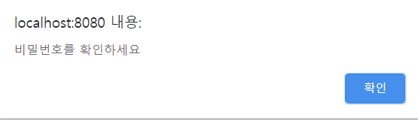
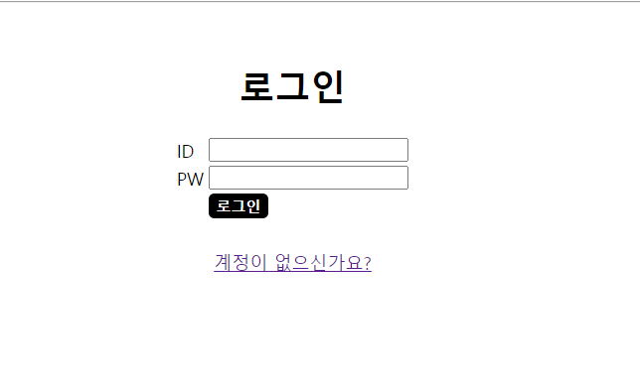
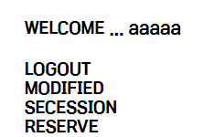
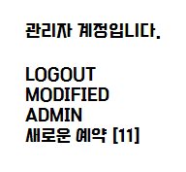
login.jsp
로그인 화면
ID와 PW 정보 입력 칸
ID가 다른 경우 & PW가 다른 경우
LoginPro.jsp로 이동하여 DB에서 해당하는
ID와 PW를 이용SELECT 작업 수행
계정이 있으면 로그인 성공
로그인이 성공하면
페이지 상단에
표시 되는 내용
join.jsp로 이동

Slide 6
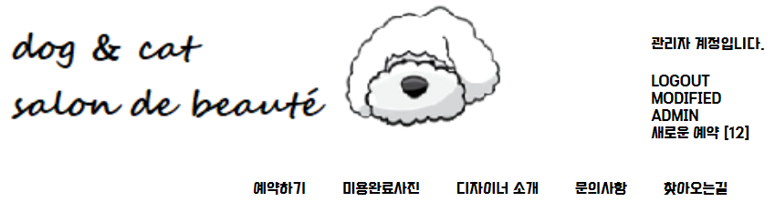
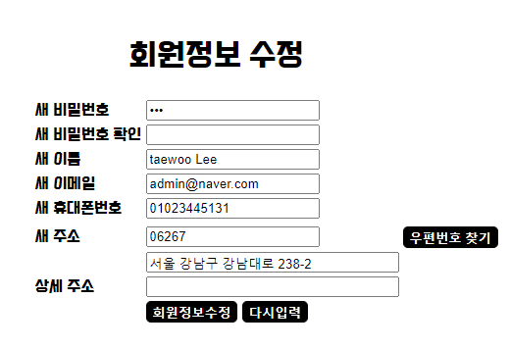
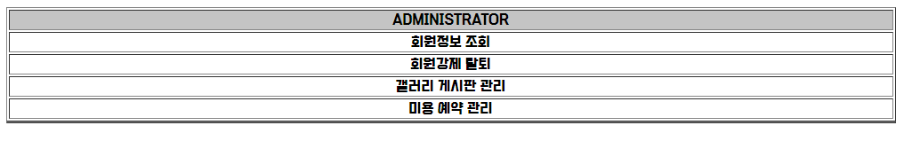
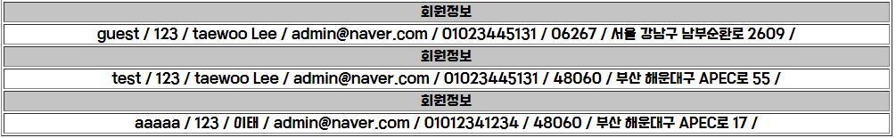
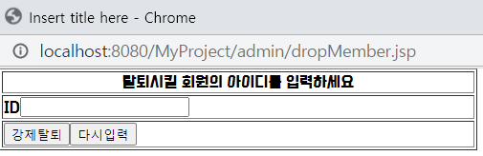
main.jsp
관리자로 로그인 시
예약 접수 되지 않은 예약 수
ADMIN
MODIFIED
회원 정보 조회 Ajax로 구현
회원 탈퇴 시킬 수 도 있다

Slide 7
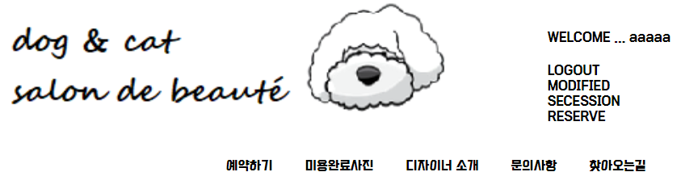
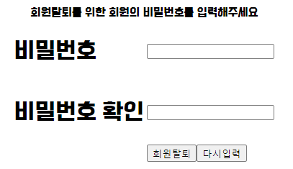
main.jsp
사용자로 로그인 시
SECCESSiON
MODIFIED

Slide 8
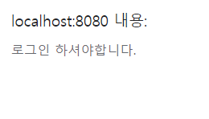

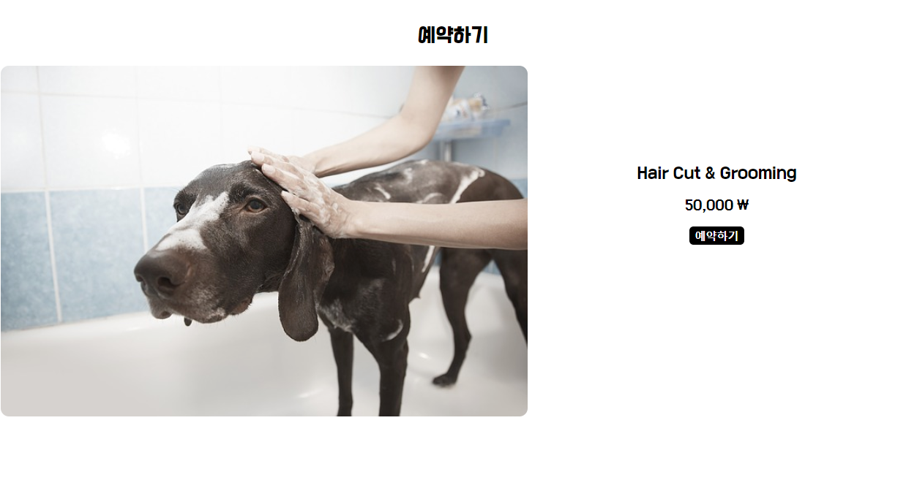
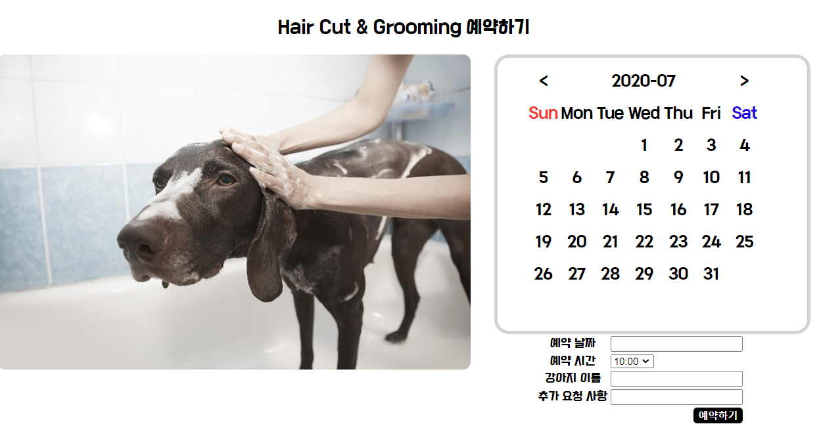
reserve.jsp
예약하기
로그인 하지 않으면
예약 불가
JS로 달력 구현

Slide 9
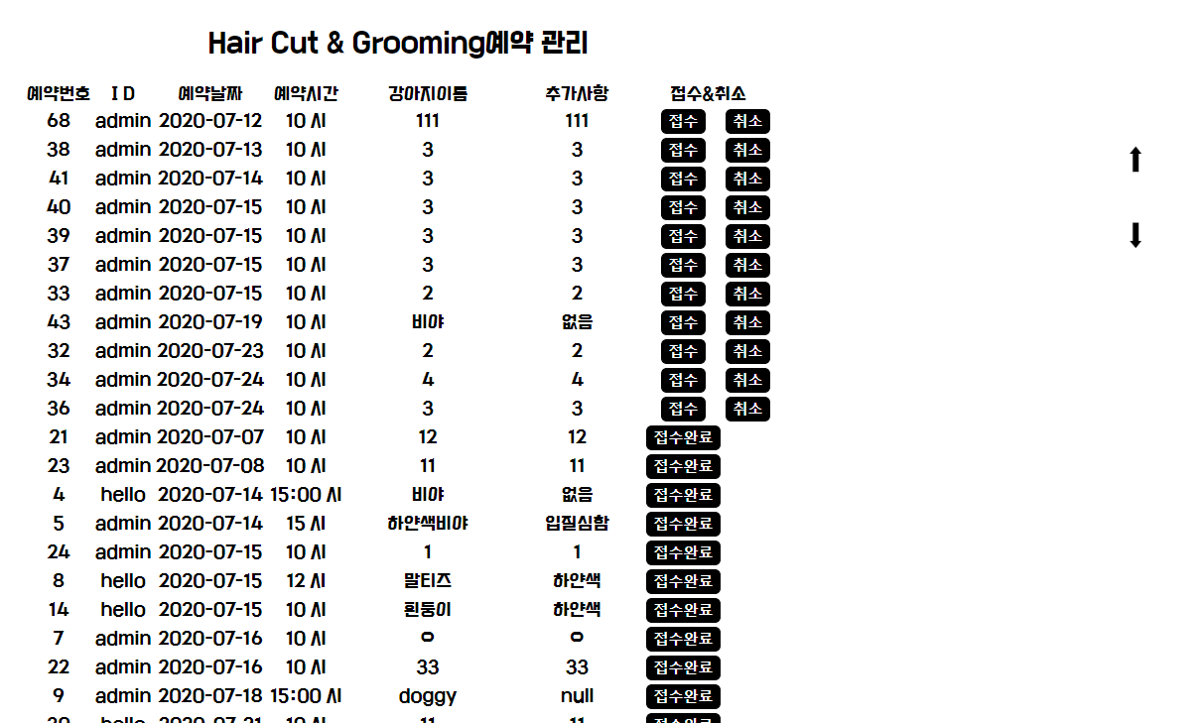
adminReserve.jsp
관리자의 예약관리
사용자가 예약을 하면 관리자의 예약관리 페이지에서
예약 현황을 확인 할 수 있다.
최 상단의 예약과
최 하단의 예약으로 이동 할 수있는
플로팅 배너
접수 취소를 시킬 수 도 있다
관리자가 접수 버튼을 클릭하면
접수 완료라고 표시

Slide 10
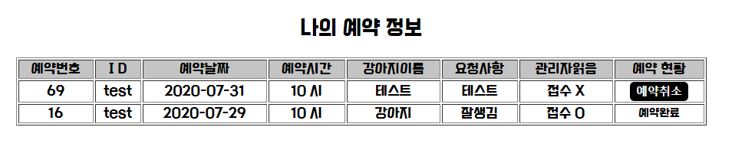
myReserve.jsp
사용자의 예약관리
사용자가 예약을 하면 자신의 예약관리 페이지에서
예약 현황을 확인 할 수 있다.
관리자가 접수를 했는지 아직 안 했는지 확인 가능
사용자가 스스로 예약 취소 가능

Slide 11
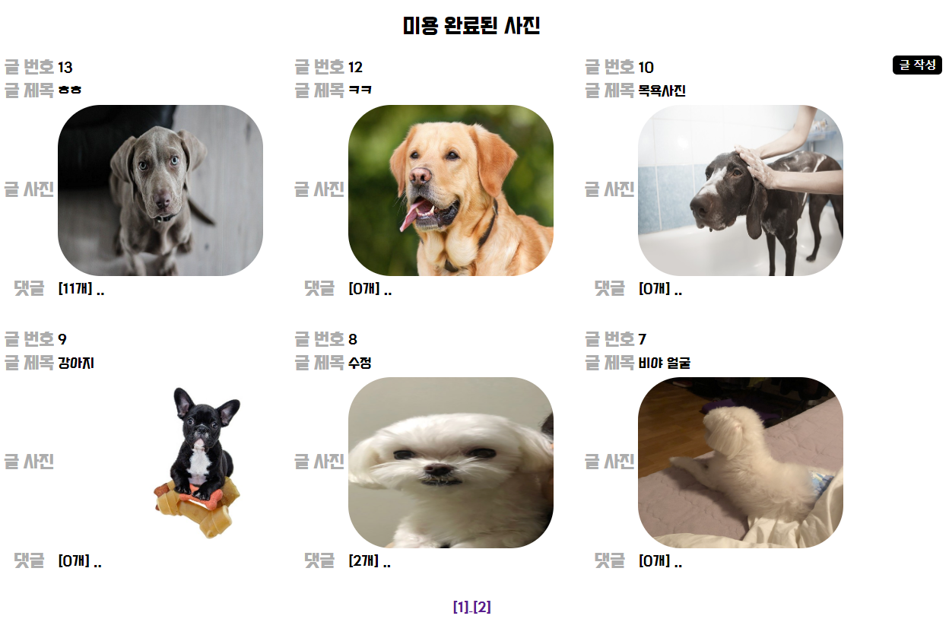
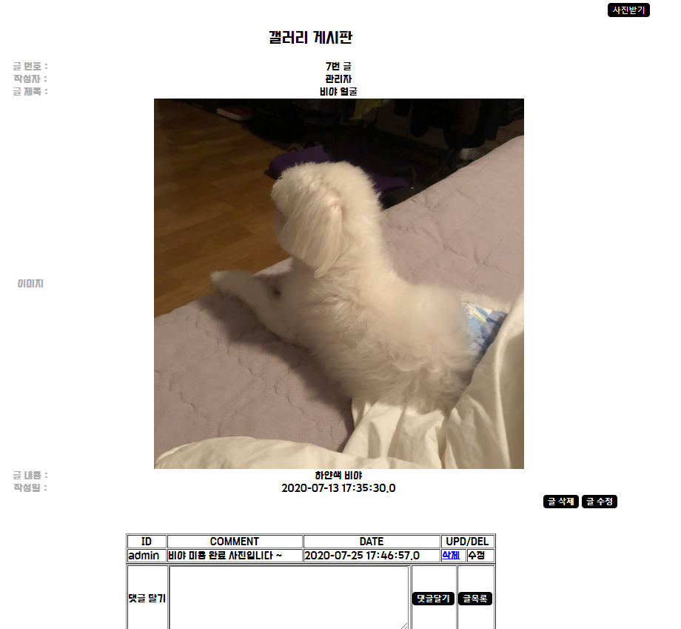
galary.jsp
미용 완료 사진 갤러리
게시 글 작성은 관리자만 할 수 있다
사진 다운로드 버튼
게시 글 수정
삭제 기능
게시 글 클릭했을 때
모든 사용자는 댓글을 달고
댓글 수정, 삭제도 가능

Slide 12
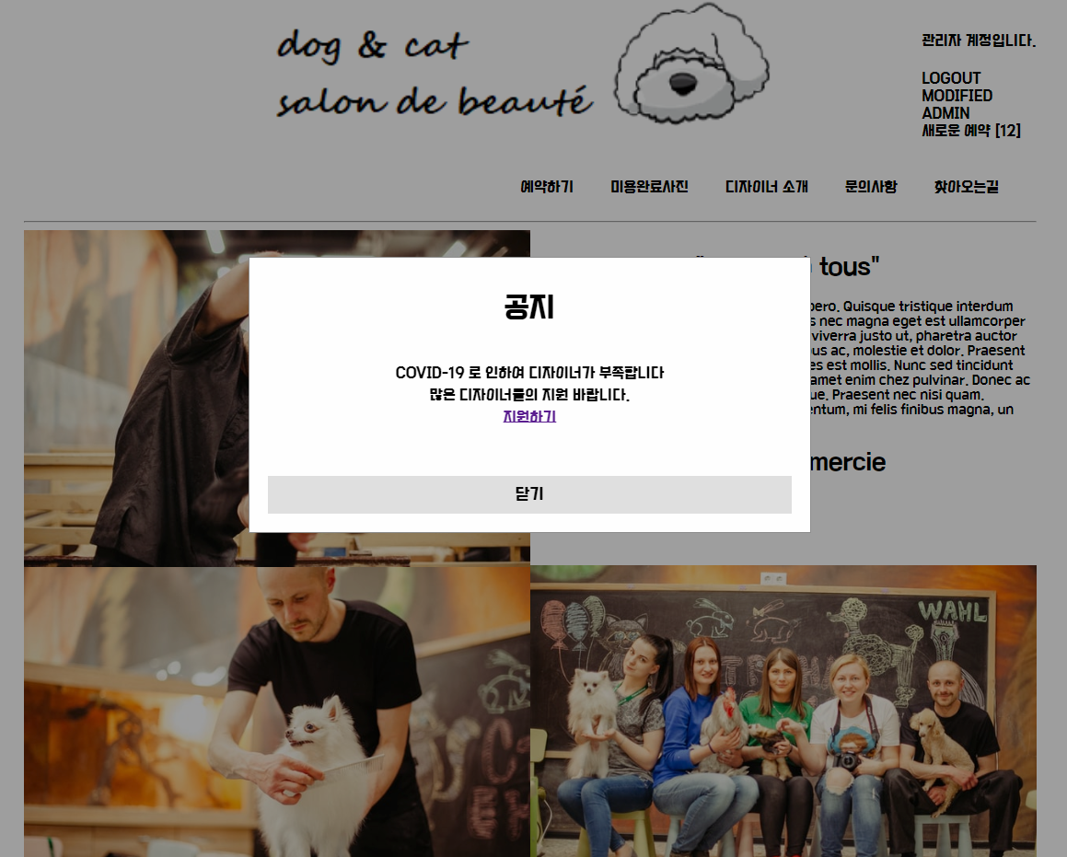
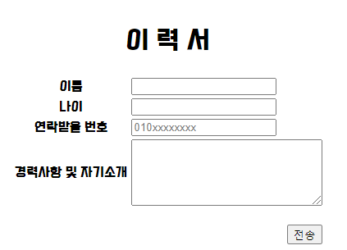
staff.jsp
디자이너 소개
Modal 구현
네이버 SMTP로 이력서 이메일로
보내기 구현

Slide 13
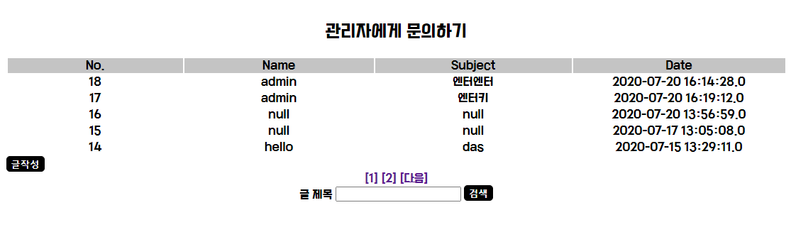
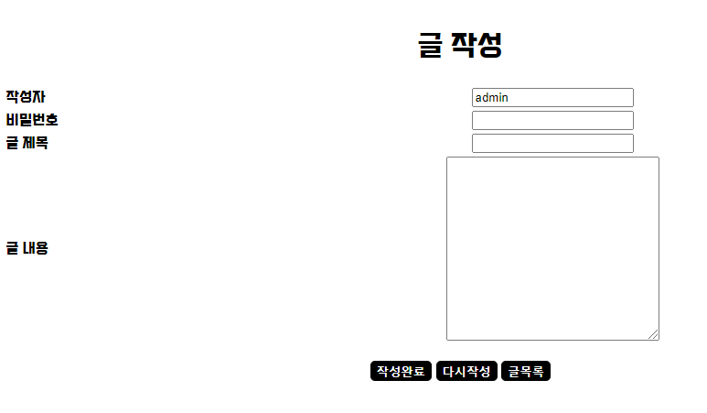
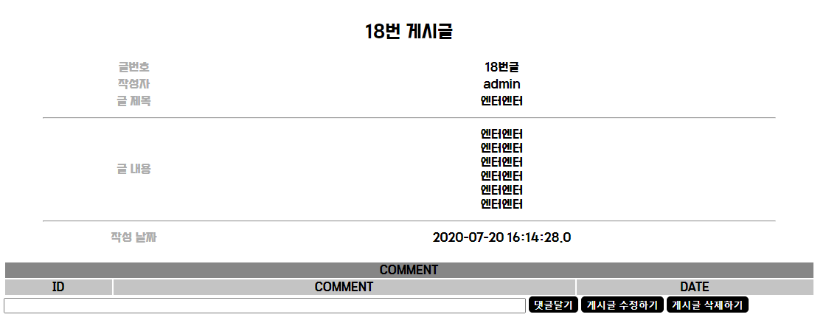
boardList.jsp
관리자에게 문의하기
게시 글 작성
글 제목 입력 시
해당하는 글 검색
게시 글 수정 삭제
댓글 기능 구현

Slide 14
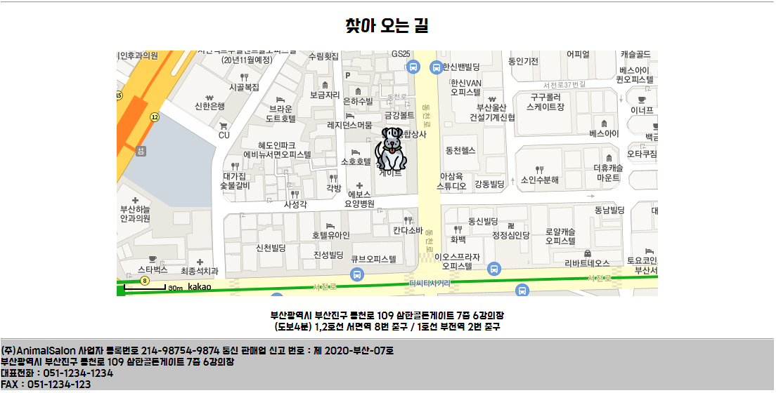
map.jsp
찾아 오는 길
카카오 맵 API를 이용하여 위치를 띄워준다.

